Slide 1

Хранение файлов на внешних ресурсах
для платформы BPMSoft
УПРАВЛЯЙТЕ КОРПОРАТИВНЫМИ ФАЙЛАМИ ЛЕГКО И ДИНАМИЧНО

Slide 2
О НАШЕЙ КОМПАНИИ
Компания «Программные Технологии» занимается внедрением проектов по автоматизации бизнес-процессов, а также разработкой продуктов на платформе BPMSoft.
Мы работаем на рынке с 2003 года.
Наш опыт – это наша сила. Мы внедряем проекты различной сложности, отраслевой специализации и удаленности уже более 10 лет и являемся экспертами в следующих сферах:
документооборот
маркетинг и программы лояльности
интеграция с платформой 1С
География наших проектов – Россия, СНГ и Европа.
Движущей силой компании и не иссякающим источником ее энергии является коллектив «Программных Технологий», в который входят более 40 экспертов. Каждый из них талантлив в своей сфере и постоянно совершенствуется в соответствии с тенденциями рынка.

Slide 3
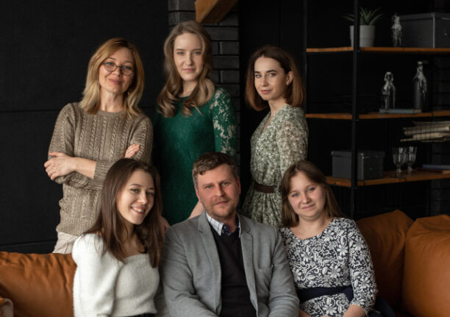
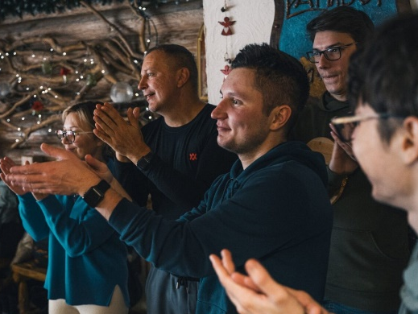
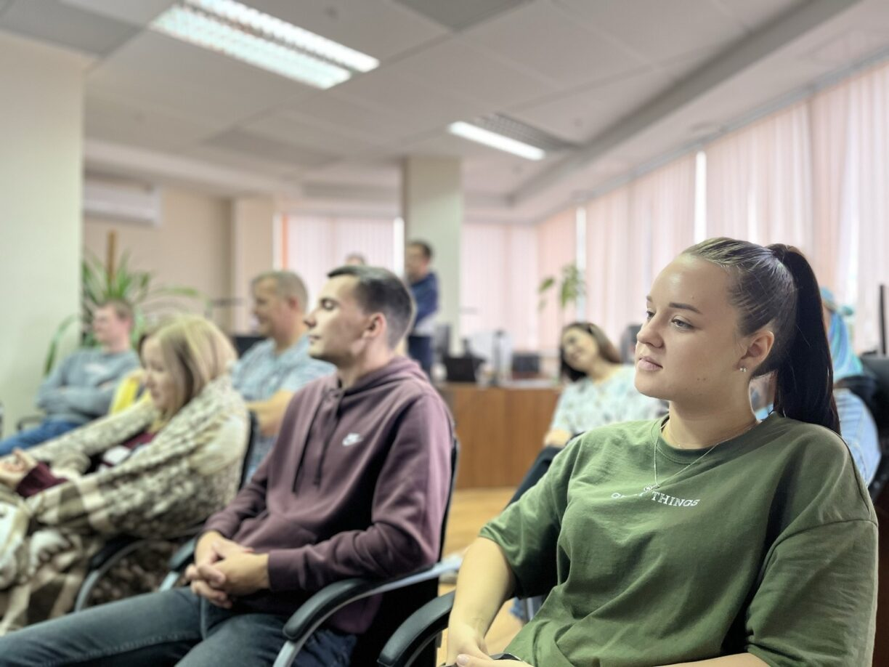
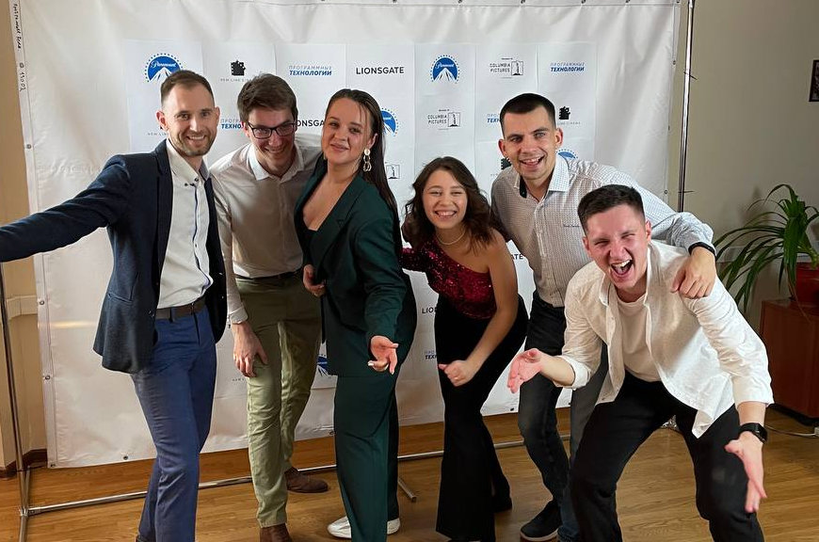
РАЗРАБОТЧИК ​И ИНТЕГРАТОР
21 год​
на рынке IT
398 проектов
в 12 странах
42 эксперта​
в 4 направлениях

Slide 4
ОБЗОР
продукта

Slide 5
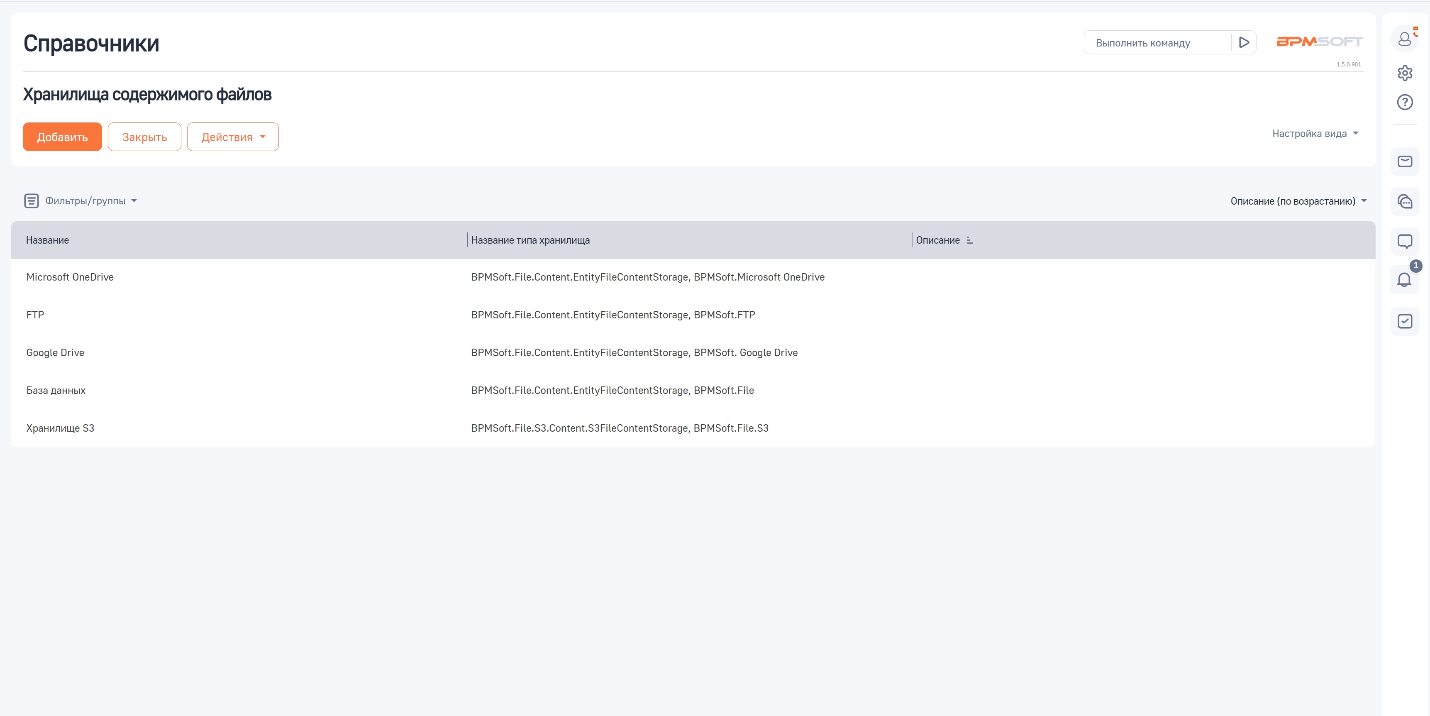
Возможности работы с разными типами хранилищ данных
  Поддержка работы с абсолютным большинством доступных директорий хранения файлов:
    База данных – файлы сохраняются непосредственно в базу данных, связанную с приложением BPMSoft;
    Файловая система – файлы сохраняются в файловую систему на сервере приложения BPMSoft;
    Microsoft OneDrive – файлы сохраняются в облачный сервис Microsoft OneDrive;

Slide 6
Возможности работы с разными типами хранилищ данных
  Поддержка работы с абсолютным большинством доступных директорий хранения файлов (продолжение):
    Google Drive – файлы сохраняются в облачный сервис Google Drive;
    FTP – файлы сохраняются на FTP
  Содержание письма сохраняется в примечаниях к документу
  Возможно добавление вложений через сканер
  Для групп пользователей с одной функционально ролью можно указать отдельное хранилище.

Slide 7
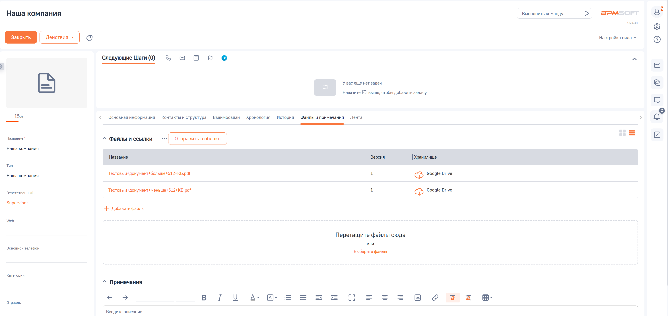
Гибкие настройки хранения и синхронизации файлов
  Интуитивные настройки хранилища «По умолчанию» и привязкой к доступам по ролевой модели в системе
  Оперативная синхронизация файлов на облачных сервисах
  Иерархичное хранение файлов
  Получение файлов по ссылке в облаке и в базе BPMSoft

Slide 8




Контакты
Адрес
443013, г. Самара,
Московское ш. 4а, стр.2, оф. 15.03
Email
info@samarasoft.com
Сайт
www.samarasoft.com
Телефон
8 (846) 266-55-69

